Slide 1
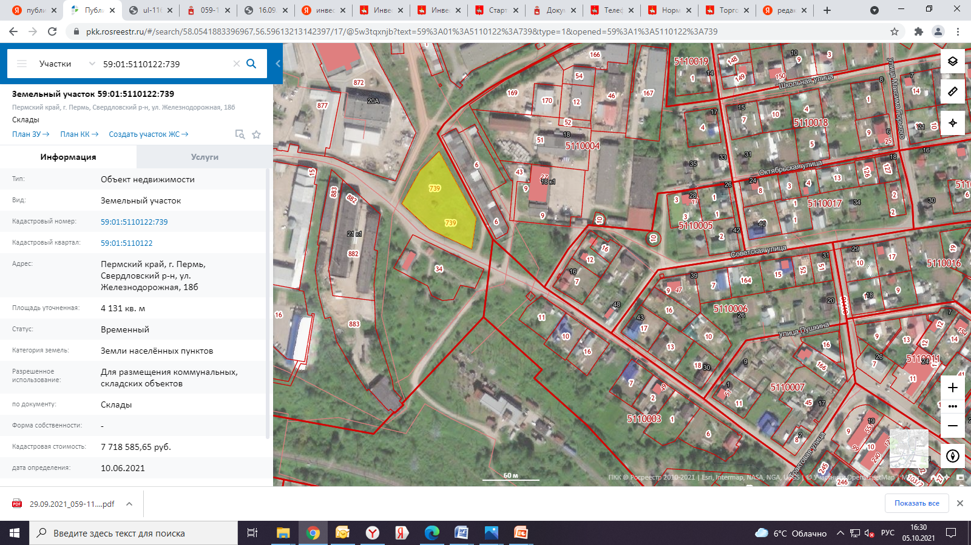
Земельный участок по адресу: г. Пермь, Свердловский район, ул. Железнодорожная, 18б
Кадастровый номер участка – 59:01:5110122:739
Площадь земельного участка – 4 131 кв.м.
Форма собственности – государственная собственность не разграничена;
Площадка расположена в п. Новые Ляды Свердловского района;
Градостроительный регламент – Зона производственно-коммунальных объектов V класса вредности;
Вид разрешенного использования – для строительства склада (разрешенное использование земельного участка – склады);
Транспортная доступность: электропоезда Горнозаводского направления расстояние до о.п. 38км– 800м, расстояние до остановки общественного транспорта «Трактовая» – 800м, автобусы №№ 34,61,116;
Технические условия подключения
Водоснабжение – возможность подключения имеется, необходимо выполнить ряд мероприятий;
Водоотведение – возможность подключения имеется, необходимо выполнить ряд мероприятий;
Электроснабжение – возможность подключения имеется;

